Slide 1

SVN（Subversion）

Slide 2
一、什么是SVN？
二、为什么要用SVN？
三、下载和安装
四、SVN的使用

Slide 3
一、什么是SVN？
有人这样比喻：SVN = 版本控制 + 备份服务器
我们可以把SVN当作自己的备份服务器，它的优秀之处在于它可以帮我们记住每次上传到这个服务器的档案内容。并且自动赋予每次的变更一个版本。
通常，我们称用来存放上传档案的地方就做Repository。有点像是档案仓库的意思。
基本上，第一次我们需要有一个新增(add)档案的动作，将想要备份的档案放到Repository上面。日后，当您有任何修改时，都可以上传到Repository上面，上传已经存在且修改过的档案就叫做commit，也就是提交修改给SVN server的意思。针对每次的commit，SVN server都会赋予他一个新的版本。同时，也会把每次上传的时间记录下来。
日后，因为某些因素，如果您需要从Repository下载曾经提交的档案。您可以直接选择取得最新的版本，也可以取得任何一个之前的版本。如果忘记了版本，还是可以靠记忆尝试取得某个日期的版本。

Slide 4
二、为什么要用SVN？
1、备份工作档案的重要性。
备份工作档案是十分重要的。你永远不知道计算机上的硬盘何时会坏掉。大部分公司的server都会有专门的备份机制，甚至是异地备援。绝对比放在自己的计算机里头，或是随身碟上面来的安全。
2、版本控管的重要性。你无法保证手头上最新版本永远都是对的。很多时候，在经过数天努力工作后，您才发现走错方向。需要将所有的修改回复到数天前版本。没有几个人能够完全记住自己修改过什么东西。如果没有做好版本控管，那么，最差的状况就是要全部重来。
3、伙伴间的数据同步的重要性。很多时候，除了个人外，还有其它的伙伴也需要您的档案。怎么把最新的档案提供给伙伴呢？用e-mail？根据经验，用e-mail是一个很差的办法。很容易弄丢或者被当成广告信给处理掉了。而且，一般档案如果放在e-mail内，档案大小会变得比较大（通常是原来的4/3倍以上）。

Slide 5
如果没有一个好的办法，备份不同版本是很耗费硬盘空间的。
SVN能帮我们解决上面的问题吗？答案是肯定的
SVN有很棒的版本控管机制。所有上传的版本都会帮您记录下来。日后您可以随时取得某一个时刻的版本。而且，也有版本分支及合并等好用的功能。
SVN可以让不同的开发者存取同样的档案，并且利用SVN Server作为档案同步的机制。也就是说，您有档案更新时，无须将档案寄给您的开发成员。只需要告诉他新的版本已经在SVN Server上面，请他自己SVN Server上面就可以取得最新版本。而且，SVN Server也可以做到当你上传新版本后，自动发信给相关的成员。
SVN的存放档案方式是采用差异备份的方式。也就是说，他只会备份有不同的地方。所以很省硬盘空间。此外，他也可以针对所谓的非文字文件进行差异备份。

Slide 6
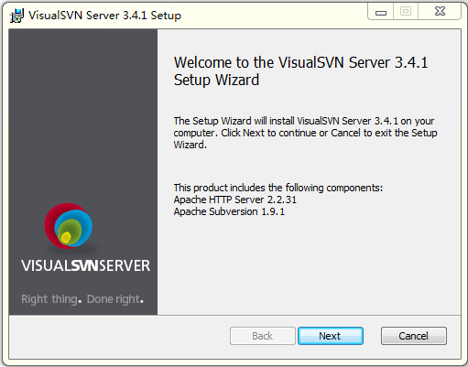
三、下载和安装
一、SVN分客户端（TortoiseSVN-1.9.1.26747-x64-svn-1.9.1.msi）和服务器端（VisualSVN-Server-3.4.1-x64.msi），直接安装就可以使用，一般在小团队里管理共同使用的代码，保持代码的更新，避免混乱
二、安装SVN服务端

Slide 7
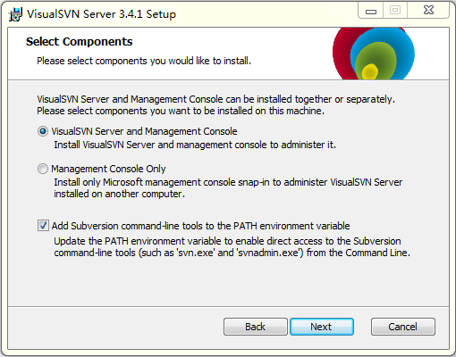
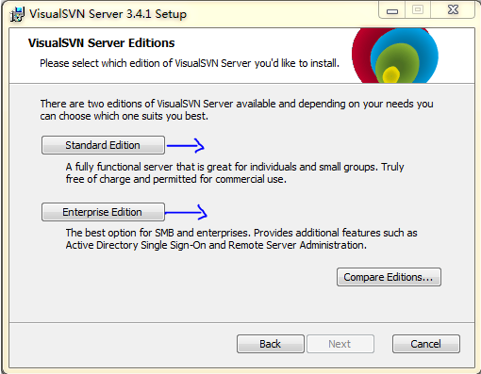
安装SVN服务器端
标准版
企业版

Slide 8
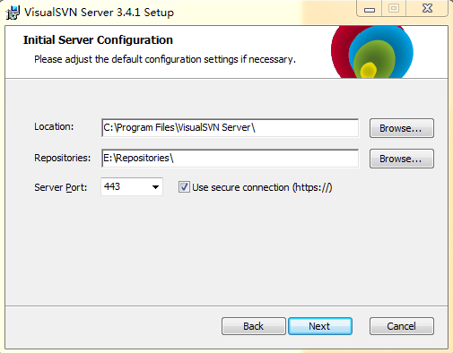
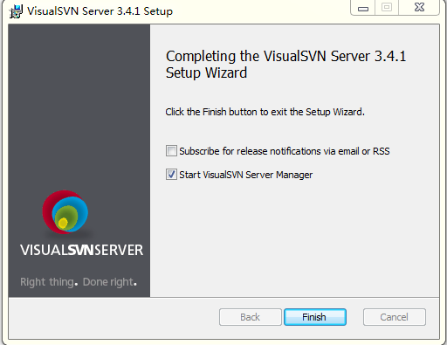
安装SVN服务器端
Location是指VisualSVN Server的安装目录,Repositorys是指定你的版本库目录.Server Port指定一个端口,Use secure connection勾山表示使用安全连接
安装完成后,启动VisualSVN Server Manager
点击【Finish】即可完成安装

Slide 9
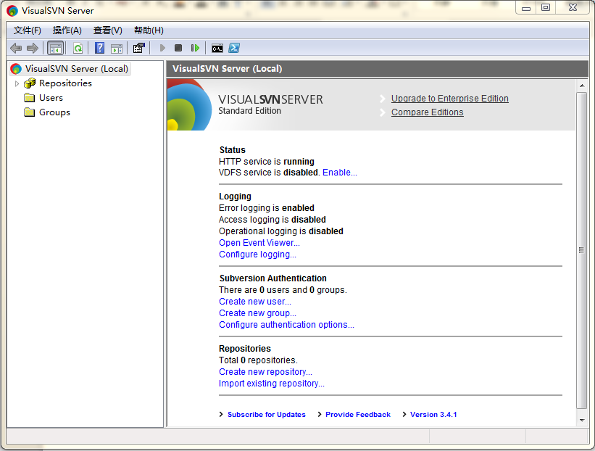
安装SVN服务器端
安装完成后,启动VisualSVN Server Manager 如下：
之后可以通过“开始菜单=>所有程序”来访问它

Slide 10
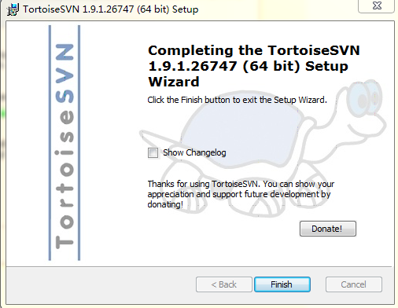
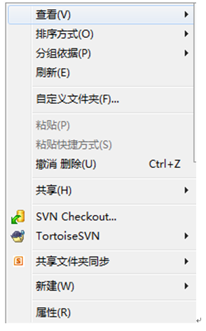
安装SVN客户端
2、安装完成后，鼠标右键就可以看到如下：说明snv已经安装成功了！
1、安装TortoiseSVN,双击安装包,记住安装目录,一路Next。

Slide 11
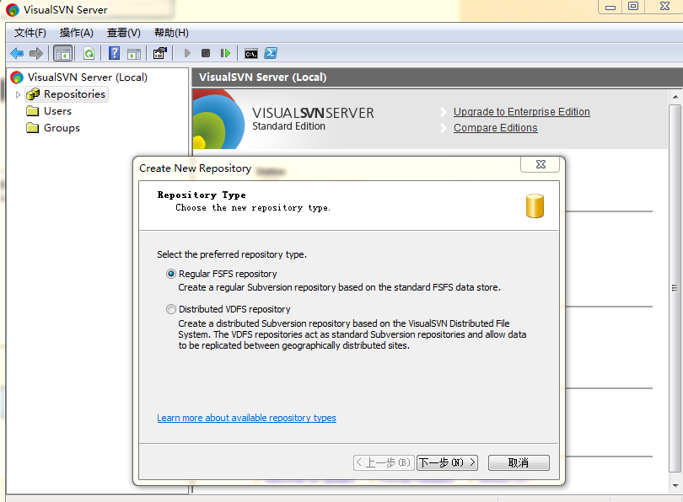
四、SVN的使用
VisualSVN server的使用
1、打开VisualSVN Server Manager 创建版本库
右键单击左边窗口的Repositores，选择新建->Repository：弹出的窗口中选择RegularFSFSrepository,下一步

Slide 12
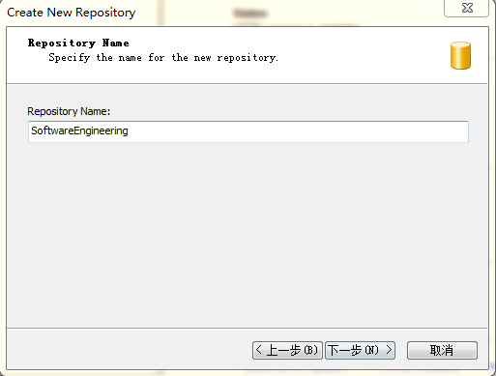
输入你想要起的名字，如SoftwareEngineering，下一步

Slide 13
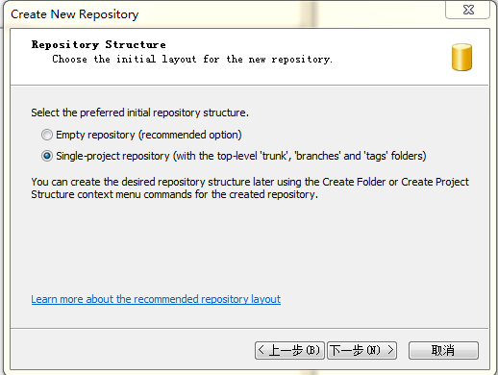
选择第二项，如图，下一步

Slide 14
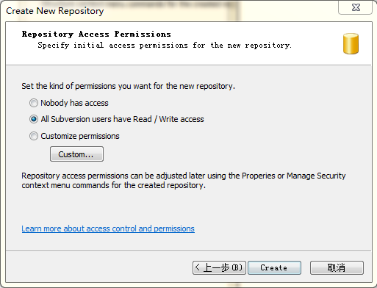
弹出的窗口中，三个选择根据你自己实际情况选择决定权限

Slide 15
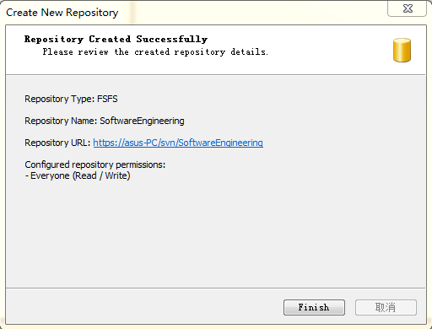
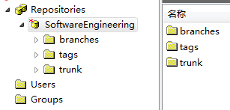
这里的URL可以复制下来记住（后面会使用），点击finish完成版本库的创建，如右图：
当创建一个新的版本库时，
VisualSVN Server可以自动地创建默认的版本库结构（如：trunk、branches、tags文件夹）在创建之后，你需要设置版本库的访问权限，使版本库可以通过web浏览器或者各种Subversion客户端访问

Slide 16
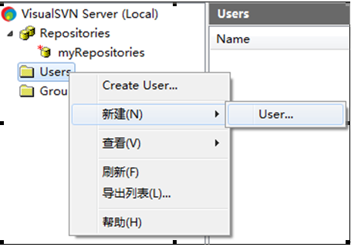
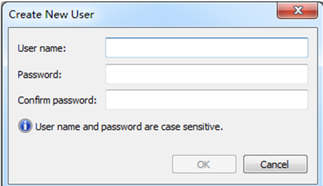
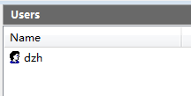
2. 需要建立用户和组，并且需要分配权限。
在VisualSVN Server Manager窗口的左侧右键单击用户组,选择Create User或者新建->User,如图:填写Username和password

Slide 17
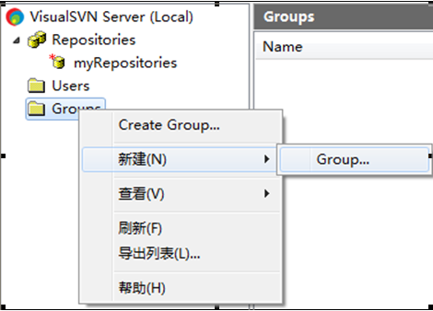
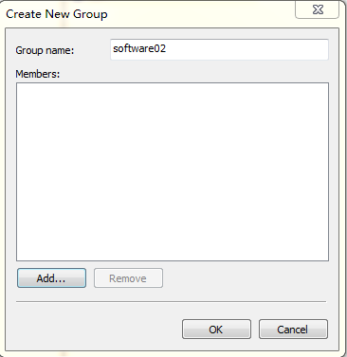
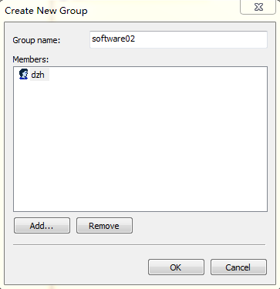
然后我们建立用户组,在VisualSVN Server Manager窗口的左侧右键单击用户组,选择Create Group或者新建->Group,如图:填写组名后把之前建的用户Add进组
这里我们可以通过 Add和Remove按钮配置组用户。实际工作中可能会对所有用户进行分组管理，我们可以根据实际需要对用户灵活进行组设置。

Slide 18
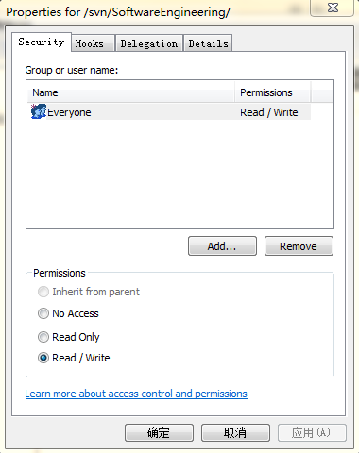
接下来我们需要给用户组设置权限，在版本库名上单击右键,选择所有任务->选择Security选项,可以修改权限：
VisualSVN Server自动设置所有版本库的read/write权限给所有授权用户。例如，你可能想通过web浏览器访问版本库，请选择根节点的右键菜单中的Browse命令，浏览器将会为你打开一个访问VisualSVN Server的页面。你需要输入用户名和密码，然后才能浏览版本库。VisualSVN Server里的权限管理只有三种访问等级：
No Access——不能访问  Read Only——只读访问  Read/Write——全部访问权限

Slide 19
版本库的备份和恢复
方法一：简单的备份和恢复 最简单实用的备份方式自然是复制粘贴了，只需要将你的版本库存放目录下的对应项目文件夹直接复制备份即可，恢复时再复制回来。 一般情况下，推荐使用这种方式，简洁明快。
方法二：使用内置的备份和恢复 此方法为使用内置备份和恢复命令来进行操作，好处是能将所有内容转存为一个文件，缺点就是耗时较长，在项目版本库体积较大时更是不便，一般仅用于在项目初始时恢复标准目录结构或和其他类型的版本服务器之间进行内容迁移。

Slide 20
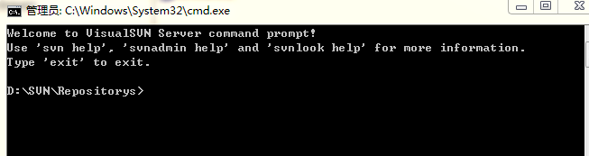
1、备份（导出）项目版本服务器
1) 打开命令提示行 打开命令提示行有两种方式：（1）鼠标左键单击工具 栏中“操作->所有任务->Start Command Prompt”； （2）鼠标左键单击工具栏最后一个黑色“c:\”的图标：
2) 导出已有项目
假设SVN服务器的项目存放目录为C盘根目录下的Repositories文件夹中，把建立的项目导出到C盘根目录，则需要在命令提示行中输入： svnadmin dump C:\Repositories\XDocProc （源文件夹绝对路径）> C:\XDocProc目录结构备份（导出文件的存放路径及名称：本例使用XDocProc目录结构备份，也可使用其他文件名称）

Slide 21
2、恢复（导入）版本库内容
1) 指定要导入的项目
如需新建项目，则按如下步骤操作：
1、可输入需要建立的新的项目名称，本例输入的新的项目名称为XDocProc_2，需要在命令行中输入：svnadmin create /Repositories/XDocProc_2 （新版本库的相对存放路径），点击回车，执行完该命令，在C盘Repositories中成功创建了新的文件夹：XDocProc_2；
2、刷新SVN服务器，可看到新建的XDocProc_2：
2) 导入备份
将已备份的名为“XDocProc目录结构备份”的文件导入到项目XDocProc_2中，需在命令行中输入： svnadmin load /Repositories/XDocProc_2（目标路径）< c:/XDocProc目录结构备份（源路径） 六、 目前我们的备份方法
采用SyncToy2.1软件，每个备份周期对需要“持续备份”的项目进行备份，不需要冗余备份

Slide 22
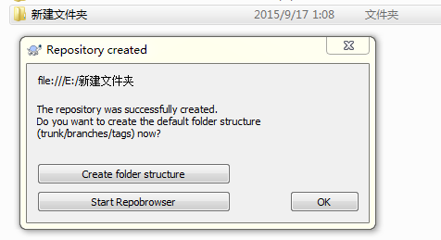
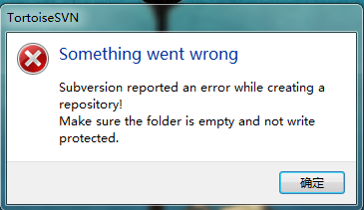
四、SVN的使用
TotoiseSVN的基本使用方法
建立库：
1、新建文件夹，目录和文件夹名称最好都用英文，不要使用中文；
2、打开文件夹，在空白处按下“shift键+鼠标右键”；
3、在弹出的菜单中选择“TortoiseSVN - Create repository here”；
4、弹出对话框，提示创建成功，并自动在文件夹中创建了目录结构；
注意：新建的文件夹必须是空的！

Slide 23
导入项目：
1、打开已有的项目文件夹，在空白处按下“shift键+鼠标右键”；
2、在弹出的菜单中选择“TortoiseSVN - Import”；
3、选择导入路径，填写备注信息，点击“OK”开始导入；
4、导入完成后会弹出提示，可以拖动滚动条查看导入的文件，点击“OK”，完成导入；

Slide 24
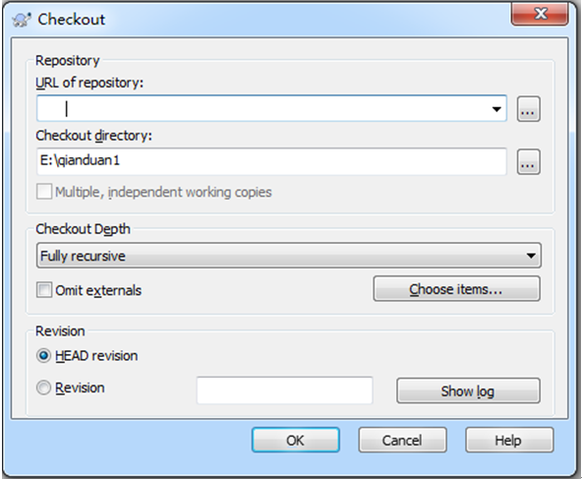
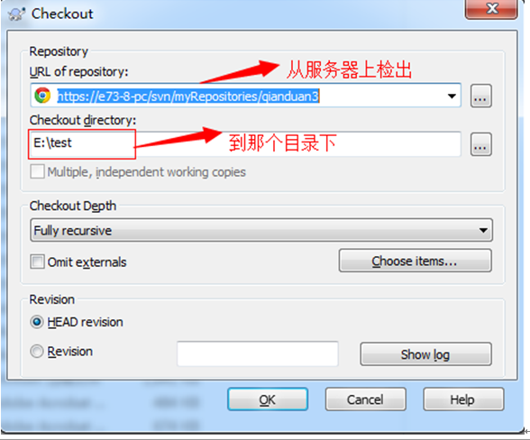
建立工作目录（检出 Checkout）：
1、新建工作目录文件夹，在空白处按下“shift键+鼠标右键”；
2、在弹出的菜单中选择“SVN Checkout...”；
3、在弹出的对话框中选择库目录、工作目录，点击“OK”开始检出；
4、弹出详细信息对话框，导出完成后，点击“OK”；
其中URL就是之前在在SVN服务器获取到的

Slide 25
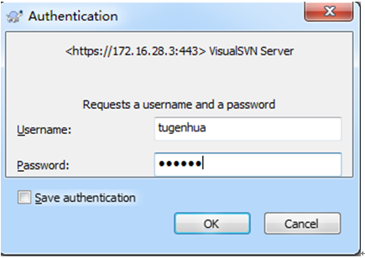
点击ok按钮后，如下图：
在弹出的对话框中输入用户名和密码，验证成功后，项目文件开始从远程服务器下载到本地工作目录中。

Slide 26
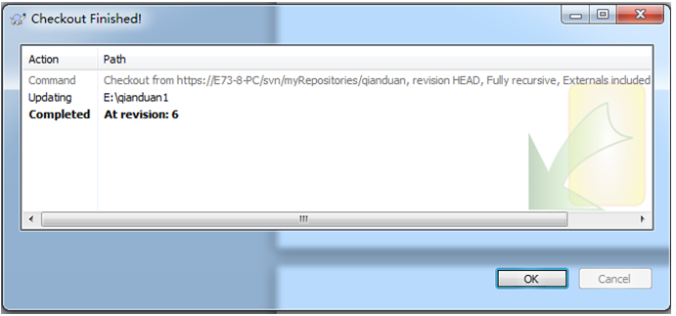
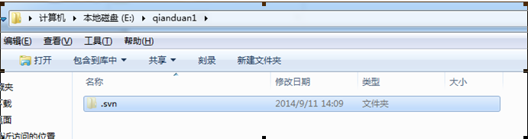
可以看到工作目录中多出了库中的文件，这些文件就是有版本控制的，对这些文件的修改可以保存到库，也可以从库里恢复旧版本的文件。
注意事项：
.svn这个隐藏目录记录着两项关键信息：工作文件的基准版本和一个本地副本最后更新的时间戳，千万不要手动修改或者删除这个.svn隐藏目录和里面的文件!!,否则将会导致你本地的工作拷贝(静态试图)被破坏，无法再进行操作。

Slide 27
更新工作目录(SVN Update)：
1、通常在你对工作目录进行修改前，为保证你的文件是最新的，需要进行更新操作；
2、在工作目录空白处点击鼠标右键，选择“SVN Update”；
3、会弹出对话框开始更新，并显示更新了哪些内容，库版本是多少；

Slide 28
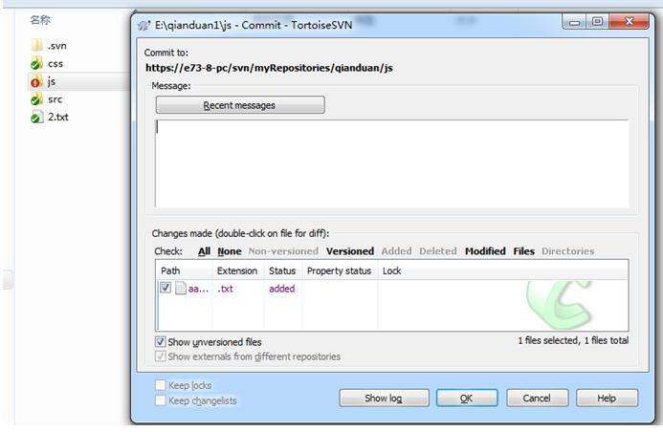
提交工作目录(SVN Commit)：
1、在做了修改，需要保存到库中时，包括文件内容的修改，文件或目录的添加，删除，命名，移动等操作。用到提交操作；
2、在工作目录空白处点击鼠标右键，选择“SVN Commit”；
3、会弹出对话框，可以输入备注信息，显示将要提交哪些文件，点击“OK”开始提交；
4、弹出对话框显示提交进度，完成后点击“OK”完成提交；

Slide 29
增加(Add)
在test项目文件下，新建一个b.txt文件，提交到版本库的方法如下2种：
1. 先提到变更列表中，再commit到配置库中，选择新增文件，右键SVN菜单执行“Add“操作提交到”变更列表中”，然后右键SVN菜单执行”SVN Commit”提交到版本库中。
2. 不提交到变更列表中，而是直接commit配置库中，选择该文件，右键svn菜单执行”SVN Commit”操作。

Slide 30
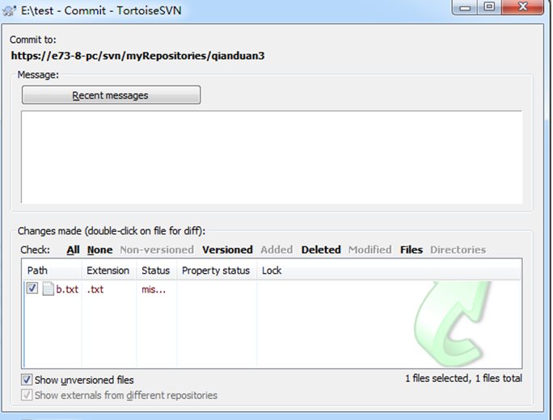
删除(Delete)
如果被删除的文件还未入版本库，则可以直接使用操作系统的删除操作删除该文件。
如果被删除的文件已入版本库，则删除的方法如下：
选择被删除文件，右键svn菜单执行”delete”操作，然后选择被删除文件的父目录，右键svn菜单执行”SVN Commit”.
使用操作系统的删除操作删除该文件，然后选择被删除文件的父目录，右键svn菜单执行”SVN Commit”,在变更列表中选择被删除的文件。如下图：

Slide 31
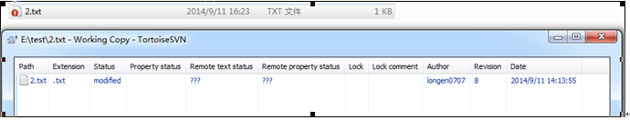
改名(Rename)
修改文件名，选中需要重命名的文件或文件夹，然后右键“TortoiseSVNàRename“，在弹出的对话框中输入新名称，点击”ok”按钮，并将修改文件名后的文件或文件夹通过 “SVN Commit”提交到SVN服务器上。
检查更新(Check for modifications)
此功能可以显示你所做的修改有哪些还没有提交的，此功能不光能看到对文件的修改变化，所有的变化都能看到，包括增加文件或者目录，删除文件或者目录，移动文件或者目录等，如果你点击了检查版本库，那你还可以看到版本库里的改动，既别人提交了哪些文件的改动，你还没更新到本地，如下：

Slide 32
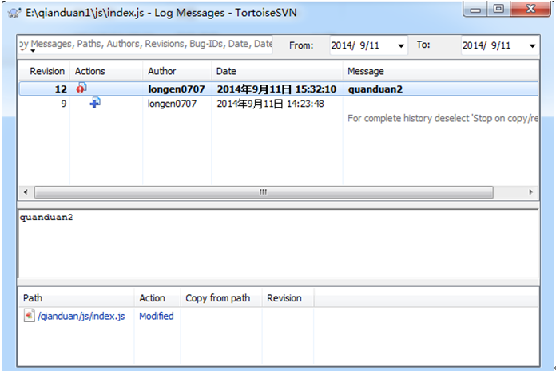
显示日志(Show log)
通过此功能可以查到谁，什么时候，对那个目录下的那些文件进行了那些操作，如下图：

